Slide 1
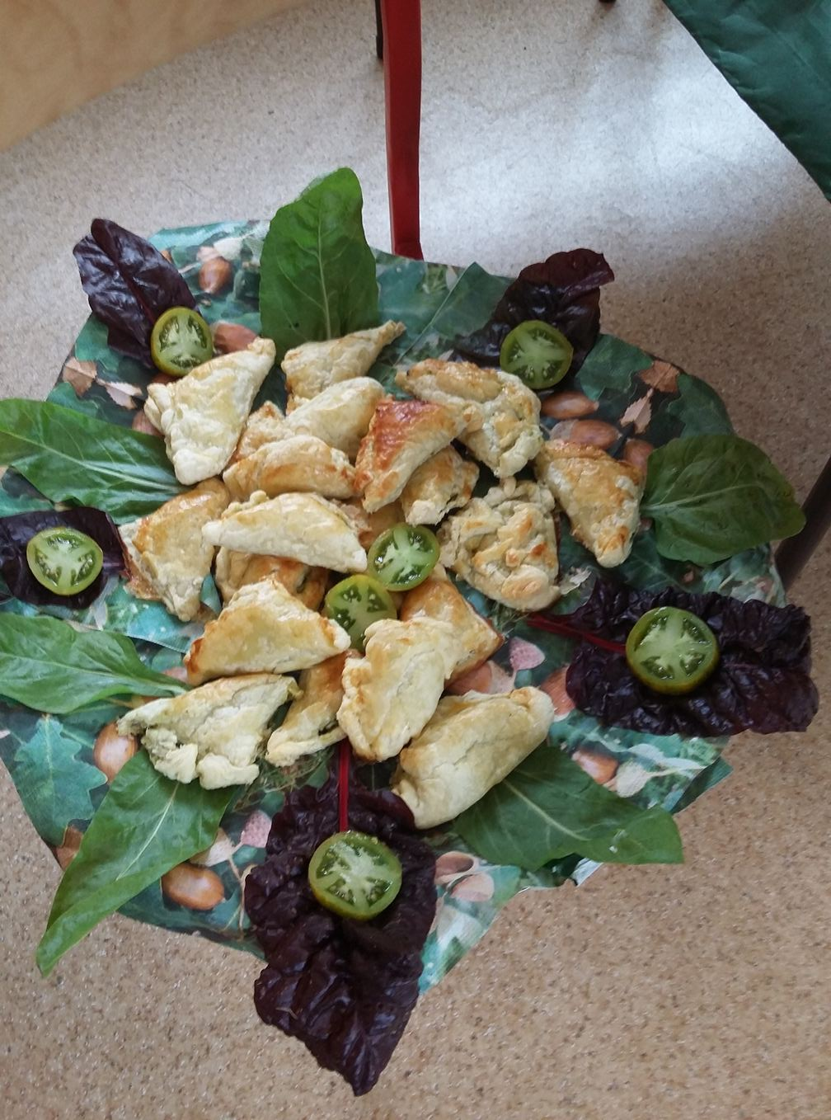
Dumplings with spinach
Pierogi ze szpinakiem/
Author:
Natalia Andrzejewska
Suppervised by:
Małgorzata Stasińska
Szkoła Podstawowa nr 6 im. Jana Kochanowskiego z Oddziałami Dwujęzycznymi i Oddziałami Sportowymi

Slide 2
Składniki
Szpinak
Ciasto francuskie
Sól i pieprz
Gałka muszkatołowa
Dwa ząbki czosnku
Przepis
Ciasto francuskie rozłożyć na desce i pociąć na kwadraty
Na każdy kwadrat nałożyć jedną łyżkę szpinaku i zlepić na kształt pierogów
Posmarować z wierzchu pierogi białkiem (dzięki temu po upieczeniu będą miały złotawy kolor)
Wyłożyć pierogi na blaszce wyłożonej papierem do pieczenia
Piec ok. 30 minut w 170 stopniach
Szpinak dokładnie umyć kilka razy
Gotować szpinak na wolnym ogniu cały czas mieszając
Dodać szczyptę soli, pieprzu i gałki muszkatołowej oraz czosnek
Zmiksować szpinak za pomocą blendera
Zostawić do wystygnięcia

Slide 3
Ingredients
Spinach
French pastry
Salt and pepper
Nutmeg
Two cloves of garlic
Put the french pastry on the board and cut it into squares
On each square put one table spoon of spinach
Form the dumplings
Spread the egg white on the front side of the dumplings (it’ll give them the golden colour while baking)
Put the dumplings on a baking sheet coverd with baking paper
Bake for about 30 minutes in 170 degrees Celsius
Recipe
Wash spinach carefully a few times
Simmer the spinach and stir it all the time
Add a pinch of salt, pepper and nutmeg
And garlic
Mix the spinach with a blender
Let it cool off

